Slide 1
Wasserfälle

Slide 2
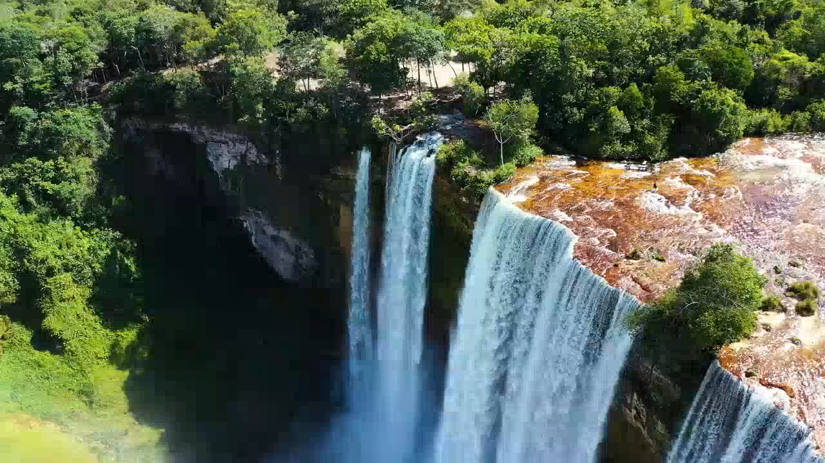
Wasserfälle

Slide 3
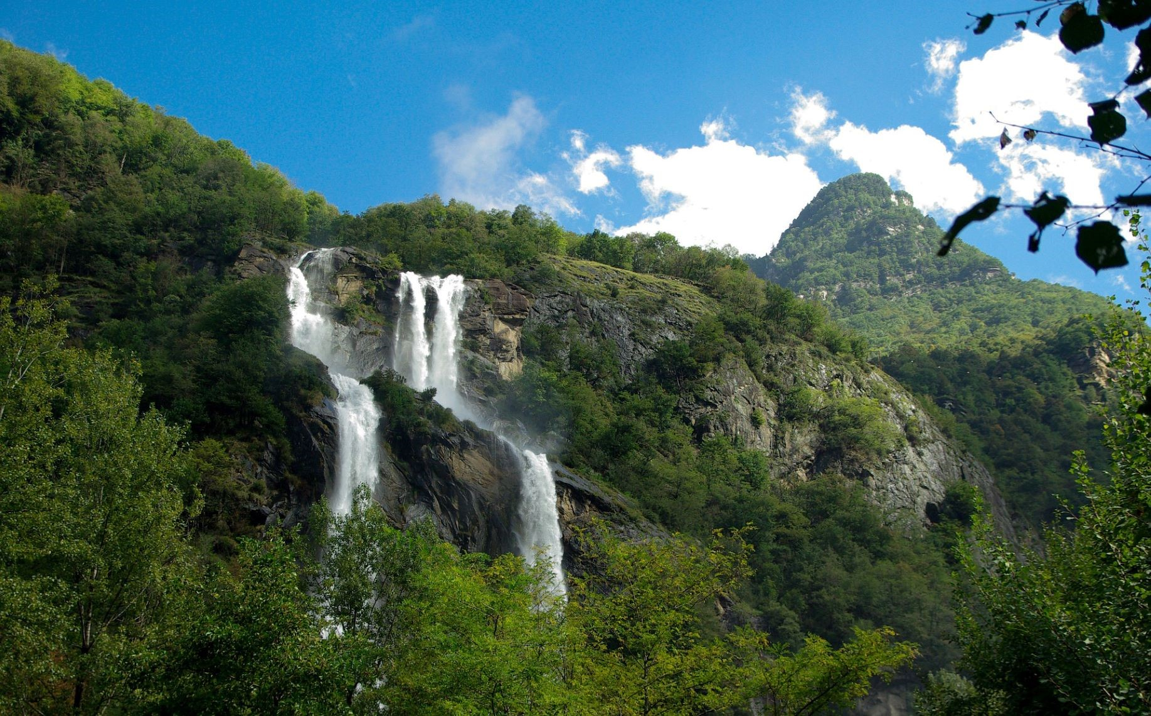
Wasserfälle

Slide 4
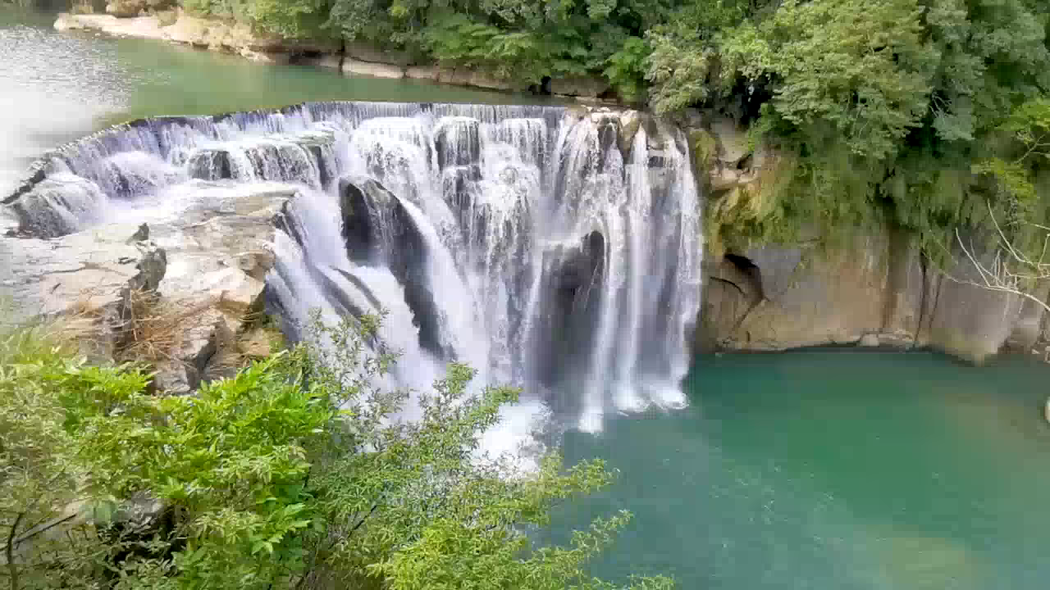
Wasserfälle

